Slide 1
ZVUČNI VALOVI I ZVUK

Slide 2
Kada žica gitare ili glasovira zatitra,stvara zvuk. I glazbena vilica stvara zvuk. To su zvučni izvori.
Titranje krakova glazbene vilice pokreće čestice zraka. One također titraju tj. gibaju se amo-tamo oko svog ravnoteženog položaja i stvaraju zvučni val.

Slide 3
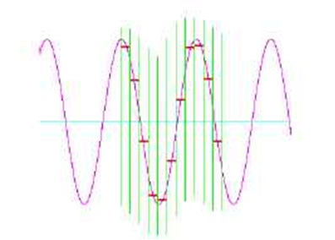
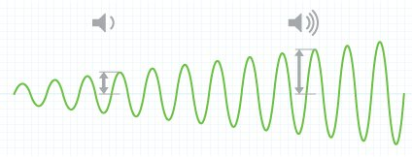
Zvučni val

Slide 4
Čestice zrala titraju u smjeru širenje vala. Zbog takvog gibanja čestice zraka izmjenično se zgrušavaju i razrjeđuju i čine longitudinalni val.
Taj se val u djeliću sekunde rasprostire zrakom pa kada stigne do našeg uha, probudi bubnjić i mi čujemo zvuk.

Slide 5
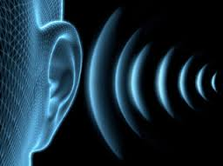
zvuk

Slide 6
Brzina zvuka ovisi o sredstvu kroz koje se on rasprostire.U zraku temperature 0ºC brzina zvuka iznosi oko 330 m/s, što je gotovo 1200 km/h.
Nepravilno titranje proizvodi šum, a pravilno titranje daje ton. Točnije, ton je zvuk stalne frekvencije.

Slide 7
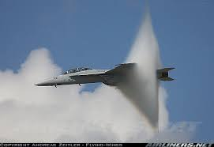
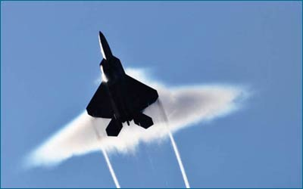
Probijanje zvučnog zida

Slide 8
Visina tona ovisi o frekvenciji. Visoki tonovi nastaju kada izvor titra velikom frekvencijom,a duboke tonove proizvode titranja male frekvencije.
Čovječe uho kao zvuk čuje zvučne valove frekvencija između 16 HZ I 20 000 Hz.

Slide 9
JEKA
Jeka je zvuk koji nastaje odbijanjemzvuka ili glasa. Čuje se kao ponavljanje istog zvuka ili glasa.
Znajući brzinu zvuka i mjereći vreijeme odjeka, možete izračunati udaljenost zapreke. Ili, znajući udaljenost d zapreke i mjereći vrijeme t za koje zvuk dođe do nje i natrag od vas, možete odrediti brzina zvuka: dvostruka udaljenost zapreke 2d ──────────────────── v= ─── vrijeme odjeka t

Slide 10
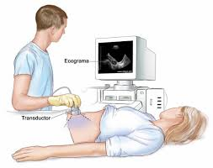
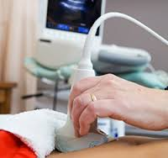
ULTRAZVUK
Zvučne valove frekvencija većih od 20 000 Hz ne čujemoi nazivamo ih ultrazvukom.
Postoje prirodni izvori ultrazvuka, npr. Podrhtavanje tla, glasanje nekih životinja,ali i postoje uređaji koji proizvode ultrazvuk.

Slide 11
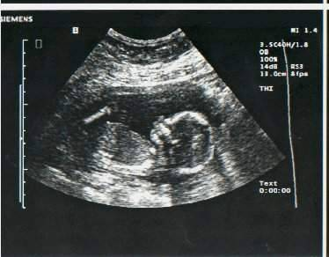
Na slici vidimo još nerođenu bebu preko ultrazvuka.

Slide 12
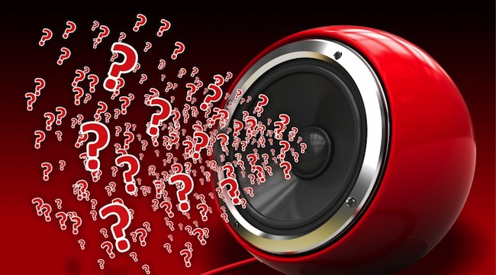
IZRADIO: PETAR KOROV 8.i.

